Slide 1
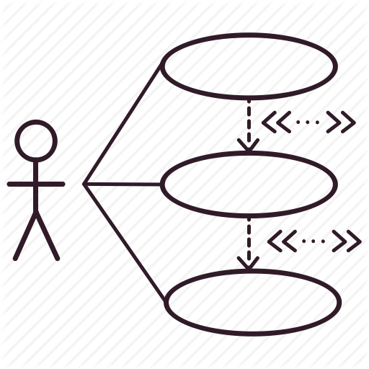
Modelagem de Casos de Uso
Bruna Diirr
brunadiirr@ic.uff.br

Slide 2
O que é?
Representação das funcionalidades externamente observáveis do sistema e dos elementos externos ao sistema, que interagem com ele
Sistema sob o ponto de vista do usuário final
Baseado em cenários
Sequência de passos que descreve uma interação típica entre um usuário e um sistema
Também pode representar uma alternativa do que pode acontecer

Slide 3
O que é?
Exemplo de cenário de uso
O cliente folheia o catálogo e seleciona itens para adicionar na cesta de compras. Quando o cliente deseja fechar a compra, deve informar os dados do cartão de crédito e confirmar a compra. O sistema autoriza a venda junto à operadora do cartão e notifica o cliente, tanto de forma síncrona, na tela, quanto de forma assíncrona, via e-mail.
Alternativas possíveis...
O cartão pode não ser autorizado pela operadora
Um cliente conhecido pode pendurar a conta e só pagar no final do mês

Slide 4
Para quê?
Descrever requisitos funcionais do sistema
Parte integrante da especificação de requisitos
Descrever interações típicas entre usuários do sistema e sistema, fornecendo uma narrativa de como o sistema pode ser usado
Facilitar a comunicação entre desenvolvedores e usuários
Notação gráfica simples
+
Descrição em linguagem natural
Direcionar tarefas posteriores do ciclo de vida do sistema
Exemplo: testes

Slide 5
Diagrama de casos de uso
De uma forma geral...
Representa graficamente o conjunto de casos de uso do sistema → Visão do usuário
Especifica a funcionalidade do sistema
Descreve como sistema pode ser usado
Estabelece a fronteira do sistema
SISTEMA
envia
recebe
envia
recebe

Slide 6
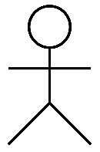
Diagrama de caso de uso
Sistema de seguradora
Assinar apólice
de seguros
Consultar estatística
de venda
Corretor de seguros
Cliente
Consultar estatística
de cliente

Slide 7
Diagrama de casos de uso
Componentes
Casos de uso: Serviço utilizado por um ou mais atores.
Atores: Agentes externos ao sistema. Papéis de usuário ou sistema que executam os casos de uso.
Relacionamentos: Relaciona atores com casos de uso, atores com atores e casos de uso.
Fronteira do sistema: Limita o que faz parte e o que não faz parte do sistema.

Slide 8
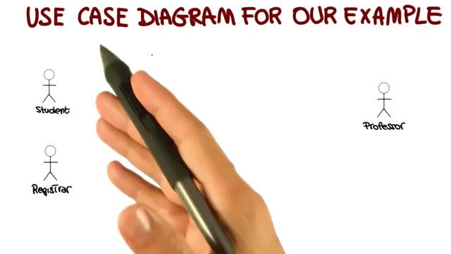
Diagrama de caso de uso

Slide 9
Caso de uso
Sequência de ações que um ator executa em um sistema com um propósito específico
Deve descrever uma rotina bem definida do sistema e ser totalmente compreensível tanto para a equipe de desenvolvimento quanto para os clientes que detenham o conhecimento do domínio do sistema
Representa quem faz o que com o sistema, sem revelar a estrutura e o comportamento internos desse sistema

Slide 10
Caso de uso
Nome
Expressa o que acontece quando uma instância do caso é executada.
Deve ser ativo: verbo no infinitivo + substantivo
Servir
Almoço
Cliente
Comprar
Suprimentos
Catálogo de Material
Gerente de Material

Slide 11
Caso de uso
Tipos
Primário: Processos importantes que representam os objetivos dos atores
Ex.: Comprar itens
Secundário: Não trazem benefício direto para os atores, mas necessários para o funcionamento do sistema
Ex.: Cadastros, Manter usuários e controle de acesso, Manter informações provenientes de outros sistemas

Slide 12
Caso de uso
Descrição
Narra as interações entre os atores e o sistema
Formato
Textual
Contínua
Numerada
Particionada
Expandida
Diagrama de Atividades
Grau de abstração
Essencial: casos de uso expressos numa forma ideal, livre de detalhes de implementação
Real: casos usos comprometidos com tecnologias de entrada e saída

Slide 13
Caso de uso
Descrição contínua
O Cliente chega ao caixa eletrônico e insere seu cartão. O sistema requisita a senha do cliente. Após o cliente fornecer sua senha e esta ser validada, o sistema exibe opções de operações possíveis. O cliente opta por realizar um saque. Então o sistema requisita o total a ser sacado. O sistema fornece a quantia desejada e imprime o recibo para o cliente

Slide 14
Caso de uso
Descrição numerada
1. O Cliente insere seu cartão no caixa eletrônico.
2. O sistema apresenta solicitação de senha do cliente.
3. Cliente fornece sua senha
4. Sistema exibe opções de operações possíveis.
5. O cliente indica que deseja realizar um saque.
6. Sistema requisita o total a ser sacado.
7. Cliente retira quantia e recibo.

Slide 15
Caso de uso
Descrição particionada
Cliente | Sistema
insere seu cartão no caixa eletrônico
 | apresenta solicitação de senha
fornece senha
 | exibe opções de operações possíveis
indica que deseja realizar um saque
 | requisita o total a ser sacado
retira quantia e recibo

Slide 16
Caso de uso
Descrição expandida
Caso de uso: Comprar itens com dinheiro
Atores: Cliente, Caixa
Tipo: Primário e essencial
Descrição: Um cliente chega no caixa com itens para comprar. O caixa registra os itens e cobra. Quando finalizado, o cliente sai com os itens.

Slide 17
Caso de uso
Início: O caso de uso começa quando um cliente chega no posto de venda com itens para comprar.
1. O Caixa armazena o identificador de cada item.
2. O Sistema determina o preço do item e o adiciona a transação de venda. A descrição e o preço do item corrente são exibidos.
3. O Caixa informa a quantidade.
4. O sistema calcula e apresenta o preço total
5. Ao terminar, o caixa indica ao terminal que a entrada de itens terminou.
6. O caixa diz o total ao cliente.
7. O cliente paga.
8. O caixa armazena a quantidade recebida.
9. Sistema apresenta o saldo ao cliente e gera um recibo.
10. O caixa deposita o dinheiro e retira o troco (se existir). Entrega o troco e o recibo ao cliente. Registra a venda finalizada.
11. O cliente sai com o item comprado.

Slide 18
Caso de uso
Pré-condições
Estado em que um sistema deve estar para que a realização do caso de uso possa ocorrer
Premissas (hipóteses) para iniciar o caso de uso
Ex: O cliente deve estar cadastrado no sistema
Pós-condições
Estado que um sistema alcança após a realização do caso de uso
Resultado observável do caso de uso
Ex: Pedido foi cadastrado

Slide 19
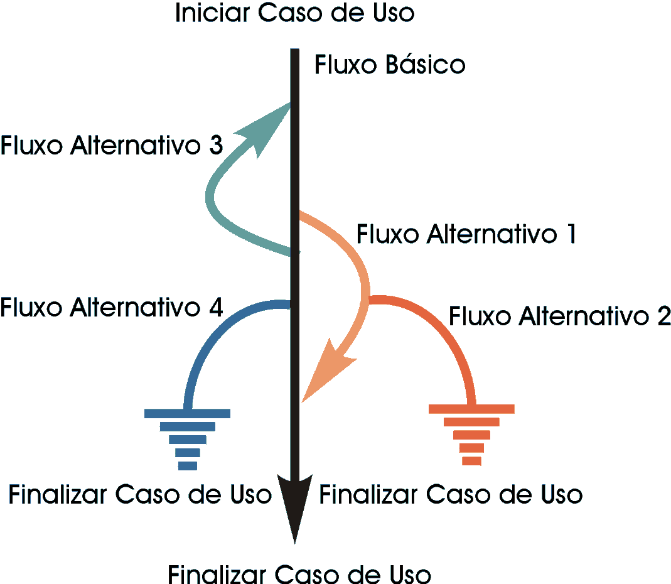
Caso de uso
Fluxo de eventos
Descreve a sequência de passos entre atores e o sistema
Fluxo principal
O que normalmente acontece (sucesso)
Fluxos alternativos e de exceção
Alternativas importantes ou exceções que podem surgir e que devem ser tratadas pelo sistema

Slide 20
Caso de uso
Principal
Alternativos

Slide 21
Caso de uso – Quadro resumo para descrição
Nome
Atores
Grau de abstração
Essencial x Real
Tipo
Primário x secundário
Pré/Pós-Condições
Descrição em alto nível
Objetivo do caso de uso
Como caso de uso inicia?
Fluxo de eventos
Principal
Alternativos e Exceções
Como caso de uso finaliza?

Slide 22
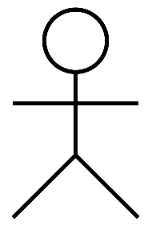
Atores
Entidades externas ao sistema que participam dos casos de uso e interagem com o sistema
Estimulam o sistema ou recebem informações (valor)
São representados pelo papel que desempenham
Pessoas, organizações, sistemas, dispositivos eletrônicos ou mecânicos
Cliente
Caixa
Sistema externo

Slide 23
Atores
Categorias
Pessoas
Empregado, Cliente, gerente
Organizações
Empresa Fornecedora, agência de Impostos, Administradora de Cartões
Outros sistemas
Sistema de cobrança, Sistema de Estoque de Produtos
Equipamentos
Leitora de código de barras, sensor
Temporais
“Tempo”

Slide 24
Relacionamentos
Entre casos de uso
Entre atores
Entre um ator e um caso de uso

Slide 25
Relacionamentos
Tipos
Comunicação
Inclusão
Extensão
Generalização

Slide 26
Relacionamentos
Comunicação
Associação entre atores e casos de uso
Troca de informações
Servir jantar
Garçom

Slide 27
Relacionamentos
Inclusão
Entre casos de uso
É um mecanismo para permitir reuso
Usado para descrever comportamento comum entre dois ou mais casos de uso evitando redundâncias
Servir almoço
<<include>>
Pagar conta
Servir jantar
Garçom
<<include>>

Slide 28
Relacionamentos
Extensão
É usada para expressar comportamento opcional
Caso de uso estendido é descrição completa de uma sequência de interações
Estendido não sabe que o extensor existe
Servir jantar
Garçom
<<extend>>
<<extend>>
Servir entrada
Servir sobremesa

Slide 29
Relacionamentos
Generalização
Entre casos de uso ou entre atores
Herdeiro “herda” características do mais genérico, e especializa o seu comportamento
Cadastrar
funcionário
Cliente
Cadastrar
professor
ClienteporVisita
ClienteporTel

Slide 30
Relacionamentos
Generalização entre casos de uso
Caso de uso herdeiro participa de qualquer relacionamento do qual o caso de uso herdado participa
Realizar
pagamento
Cliente
Realizar
pagamento dinheiro
Realizar
pagamento cartão

Slide 31
Relacionamentos
Generalização entre atores
Ator herdeiro possui todo o comportamento (perante o sistema) que o ator herdado
Pode participar de casos de uso em que o herdado não participa
Reservar livro
Devolver livro
Usuário
Solicitar compra de livro
Professor

Slide 32
Relacionamentos – Quadro resumo
 | Comunicação | Extensão | Inclusão | Generalização
Entre casos de uso |  | x | x | x
Entre atores |  |  |  | x
Entre casos de uso e atores | x

Slide 33
Relacionamentos
Quando usar?
Regra geral: cuidado com a legibilidade...
Inclusão: Comportamento repetido em mais de um caso de uso
Extensão: Comportamento opcional de um caso de uso
Generalização entre casos de uso: Comportamento semelhante, um é uma “forma especial” do outro
Generalização entre atores: Atores com mesmo comportamento genérico, um tem um comportamento particular especial

Slide 34
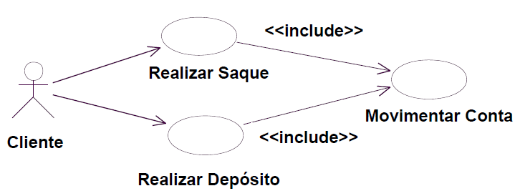
Relacionamentos
Como fica a descrição? <<include>>
1. O Cliente chega ao caixa eletrônico e toca a tela do Sistema.
2. O Sistema solicita o cartão magnético ao Cliente.
3. O Cliente insere seu cartão magnético no caixa.
4. O Sistema solicita a opção desejado pelo Cliente.
5. O Cliente seleciona a opção de saque.
6. O Sistema solicita a quantidade a ser sacado.
7. O Cliente informa a quantidade que deseja sacar.
8. O Sistema exibe uma mensagem de saldo suficiente.
9. O Sistema libera o dinheiro ao Cliente.
10. Incluir o caso de uso: Movimentar Conta.
11. O Cliente sai com o dinheiro.

Slide 35
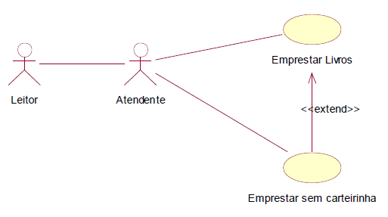
Relacionamentos
Como fica a descrição? <<extend>>
Caso de Uso: Emprestar sem Carteirinha
. . .
Referências Cruzadas: Extensão do caso de uso Emprestar Livros para permitir outra forma de identificação do leitor

Slide 36

Modelagem de casos de uso
Identificar
atores
Analista
Identificar
casos de uso
Diagramar
casos de uso
Descrever
casos de uso
Verificar modelo
de casos de uso

Slide 37
Como identificar atores?
Quem usará a funcionalidade principal do sistema?
Quem precisará de suporte do sistema para desempenhar suas tarefas diárias?
Quem necessitará manter, administrar e dar continuidade ao sistema?
Que dispositivos de hardware o sistema necessita ter?
Com que outros sistemas o sistema necessita interagir?
Quem ou o que tem interesse nos resultados que o sistema produz?

Slide 38
Como identificar casos de uso?
Abordagens
A partir de atores
Identificar atores
Para cada ator, identificar processos que eles iniciam ou participam
A partir de eventos
Identificar eventos externos que o sistema deve responder
Relacionar os eventos a atores e casos de uso

Slide 39
Como identificar casos de uso?
Que funções os atores requisitam do sistema? O que os atores necessitam fazer?
Os atores necessitam ler, criar, destruir, modificar ou armazenar que tipo de informação no sistema?
Os atores devem ser notificados sobre que eventos do sistema? Os atores necessitam notificar o sistema de alguma coisa? O que esses eventos representam em termos de funcionalidade?
O trabalho diário dos atores pode ser simplificado ou realizado de forma mais eficiente através de novas funções do sistema?
Que entradas/saídas o sistema necessita ter? De onde/Para onde essas entradas/saídas vêm/vão?
Quais são os maiores problemas da implementação atual do sistema ou do processo atual?

Slide 40
Como verificar casos de uso?
Todos os atores do modelo de casos de uso têm relacionamento de comunicação?
Existem casos de uso sem relacionamento de comunicação?
Existem requisitos funcionais conhecidos que não são abordados por nenhum caso de uso?
Há similaridades entre um número de atores que representam um papel comum?
generalização
Há similaridades entre um número de casos de uso que representam um fluxo comum de atividades?
relacionamento <inclui>
Existem casos de uso especiais de um caso de uso existente?
relacionamento <estende>

Slide 41
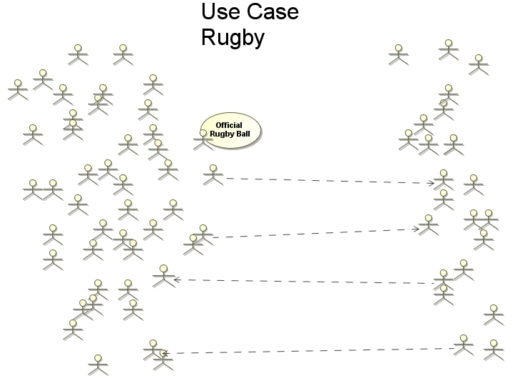
Para descontrair ☺

Slide 42
Links interessantes
Tutorial use case
UML 2.0 Tutorial
Use case diagram
Actors
Role of use cases
Creation tips

Slide 43
Exercício 1
O cliente folheia o catálogo e seleciona itens para adicionar na cesta de compras. Quando o cliente deseja fechar a compra, deve informar os dados do cartão de crédito e confirmar a compra. O sistema autoriza a venda junto à operadora do cartão e notifica o cliente, tanto de forma síncrona, na tela, quanto de forma assíncrona, via e-mail.

Slide 44
Exercício 2
O cliente se dirige a clínica onde marca uma consulta com a secretária levando seu animal. Caso não sejam cadastrados, a secretaria deve cadastrá-los
Em cada sessão, o cliente deve informar os sintomas. O animal pode ter que passar por várias seções, dependendo do diagnóstico
Durante a sessão, o veterinário pode solicitar exames a serem tragos na próxima seção
A cada sessão gera-se um histórico e uma conta
A secretária tem a responsabilidade de manter atualizado os cadastros dos clientes, médico e animais

Slide 45
Exercício 3
Um cliente (pessoa física ou jurídica que paga o advogado pra defendê-la ou para processar outra pessoa) procura o advogado. Se o cliente ainda não estiver cadastrado, o advogado deverá registrar seus dados pessoais.
Em seguida, o cliente deve fornecer informações a respeito do processo que deseja que o advogado mova contra alguém ou que o defenda de outra pessoa. Obviamente o processo precisa ser registrado e receberá diversas adições enquanto estiver em andamento. O cliente deve fornecer também informações sobre a parte contrária (pessoa física ou jurídica que está processando ou sendo processada pelo cliente), que deverá ser registrada, caso ainda não esteja. Observe que uma mesma pessoa física ou jurídica pode ser tanto um cliente como uma parte contrária em processos diferentes obviamente.
Um processo deve tramitar em um determinado tribunal e em uma determinada vara, no entanto um tribunal pode julgar muitos processos e uma vara pode possuir diversos processos tramitando nela. Um tribunal pode possuir diversas varas, porém um processo julgado por um tribunal só pode tramitar em varas pertencentes ao mesmo. O advogado pode achar necessário emitir relatórios de todos os processos em andamento em um tribunal e tramitando em uma vara.
Cada processo possui no mínimo uma audiência, cada audiência relativa a um determinado processo deve conter sua data e a recomendação do tribunal. Para fins de histórico do processo, cada audiência deve ser registrada.
Um processo pode gerar custas (cópias, viagens, etc.). Cada custa deve ser armazenada de forma a ser cobrada da forma contrária caso o processo seja ganho.
Este sistema deve estar integrado a um sistema de contas a pagar receber, cada custa gera uma conta a pagar. Caso o processo seja ganho, ele gerará uma ou mais contas a receber, dependendo da negociação com a parte contrária.

Slide 46
Exercício 4
José desenvolveu uma aplicação para controlar as ligações telefônicas de sua casa para checar se o valor que paga mensalmente está correto. Assim, sempre que desejar, poderá listar as ligações efetuadas num determinado período, contabilizando o valor a pagar.
Para isso, toda ligação será feita pelo computador. A cada ligação, a aplicação registra: data, hora, quantidade de minutos gastos e telefone para onde se ligou.
A aplicação permite o controle de uma agenda de telefones, com número do telefone e nome da pessoa de contato. O usuário poderá escolher no momento da ligação, se deseja um dos registros da agenda ou se digitará diretamente o número do telefone.
A forma de cálculo dos minutos considera os seguintes critérios:
Cada minuto custa R$0,75, independente se a ligação for para um telefone fixo ou telefone celular
Para finais de semana, existe uma promoção que faz com que o valor de cada minuto caia para R$0,50
Em caso de minutos incompletos, a seguinte regra deve ser respeitada: <30s, arredonda-se o minuto para baixo; >=30s, arredonda-se o minuto para cima

Slide 47
Exercício 5
“A Skyflix, uma companhia voltada para streaming de produções cinematográficas, está requisitando um sistema para gerenciar informações sobre suas séries exclusivas.
Uma produção cinematográfica tem uma verba e é composta de cenas. Cenas são escolhidas em uma determinada sequência. Cada cena tem uma duração em minutos e está associada a um ou mais episódios. Cada episódio possui um número de série e uma duração (medida em minutos). Deseja-se saber em que episódio(s) se encontra uma determinada cena. Cada cena pode ter sido gravada muitas vezes (futuramente, durante a edição, o produtor selecionará uma dessas tomadas de cena para compor a versão final da produção cinematográfica). Deve-se manter o registro de todas as cenas filmadas, de quais atores e dublês participaram de cada cena. Deseja-se saber também, que dublê substituiu que ator em cada cena.
Para uma produção cinematográfica como um todo, deseja-se manter a informação de quais outros funcionários, os chamados funcionários de apoio, participaram das filmagens. Esses funcionários podem ser de diversos tipos (câmeras, iluminadores, contrarregras etc.). Além disso, pode haver funcionários de apoio que exerçam mais de uma função na mesma produção televisiva.
Atores e dublês negociam seus salários individualmente, em cada produção cinematográfica em que participam. Os demais funcionários têm um salário fixo por função. É necessário também armazenar essas informações para ter uma ideia do consumo de recursos em relação à verba.
Após o término de uma produção cinematográfica, o sistema deve produzir um relatório com o valor a ser pago para cada funcionário. O sistema também deve produzir um relatório de informações sobre as cenas de uma produção cinematográfica, e sobre que atores, dublês e demais funcionários participaram dessa produção cinematográfica.”

Slide 48
Modelagem de Casos de Uso
Bruna Diirr
brunadiirr@ic.uff.br

